Slide 1
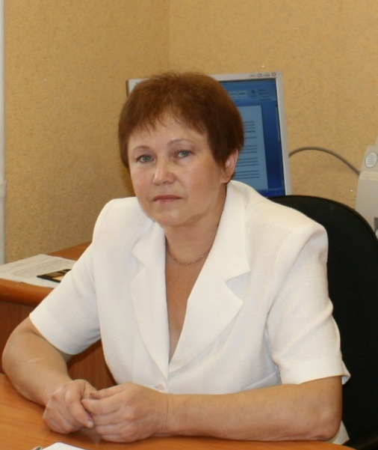
Публичный отчет Кишертской районной территориальной организации профсоюза работников народного образования и науки РФ.
Утвержден на заседании Президиума
РК профсоюза 24.01.2017 года

Slide 2
П Р О Ф С О Ю З
  Главной задачей на 2017 год была поставлена задача: наряду с ростом численности членов профсоюза сохранить число первичных профсоюзных организаций
.
Сравнительная характеристика РТО профсоюза
работников образования
таблица1
Наименование показателя | на 01.01.2017г. | на 01.01.2018г.
Общее количество ОО | 17 | 17
Численность работников в них, чел. | 455 | 443
Количество первичных профсоюзных организаций | 17 | 17
Общее количество членов профсоюза, чел. | 231 | 241
Общий охват профсоюзным членством, % | 54% | 53,3%
Количество профсоюзных организаций, где заключен коллективный договор | 12 | 12

Slide 3
Основной ЗАДАЧЕЙ 2018 года остается :
МОТИВАЦИЯ ПРОФСОЮЗНОГО ЧЛЕНСТВА
Развитие профсоюза как общественной организации внутри учреждений образования, которая могла бы компетентно представлять интересы работников и защищать их права в вопросах заработной платы, трудоустройства и социальных гарантий, реально участвовать в вопросах управления.

Slide 4
Сохранен высокий уровень профсоюзного членства в первичных профсоюзных организациях
№п/п | Наименование ОО | Председатель ППО | Руководитель ОО | Охват профсоюзным членством 2016г. | Охват профсоюзным членством 2017г.
1 | МБОУ «Посадская СОШ» | Чугайнова М.Н. | Комягин А.А. | 67 | 88
2 | МКОУ «Посадская ОШИ для обучающихся с ОВЗ» | Палкина Г.В. | Желтовских Л.Д. | 69 | 76
3 | МБОУ «Шумковская ООШ» | Шемелина А.М. | Медведева Р.Х. | 88 | 96
4 | МБОУ «Мечинская школа-сад» | Россохина Г.Н. | Сазанова С.В. | 93 | 85
5 | МКДОУ «Шумковский д/с» | Первушина А.Ю. | Кандакова В.В. | 90 | 85
6 | МБОУ «Мазуевская ООШ» | Шаньгина А.Н. | Байдакова Т.В. | 79 | 70
7 | МБОУ «В-Солянская школа-сад» | Бареева Ф.Н. | Мухаметзянов А.А. | 92 | 75

Slide 5
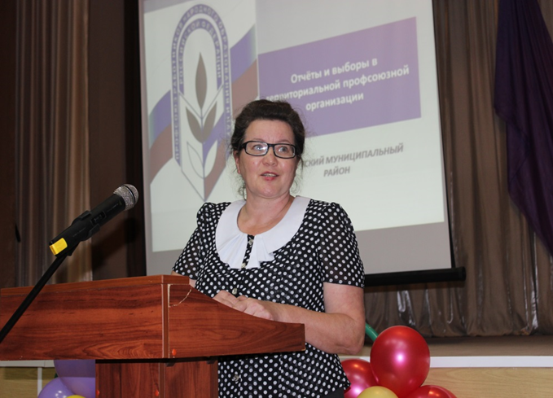

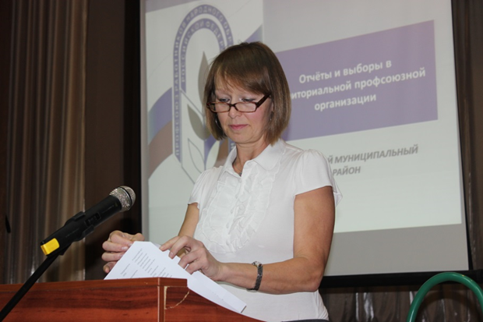
ПРЕДСЕДАТЕЛИ ПЕРВИЧНЫХ ПРОФСОЮЗНЫХ ОРГАНИЗАЦИЙ
Председатели ППО: Россохина Г.Н.(Мечинская школа-сад), Палкина Г.В. (Посадская ОШИ), Чугайнова М.Н., ( Посадская СОШ), Шемелина А.М. (Шумковская ООШ).

Slide 6
СОЦИАЛЬНОЕ ПАРТНЕРСТВО
Службы и ведомства;
Администрация Кишертского муниципального района;
Земское собрание;
Прокуратура;
Управление муниципальными учреждениями;
Общественный совет при главе района;
Трехсторонняя районная комиссия по урегулированию социально-трудовых отношений;
Районная аттестационная комиссия;
Работа с депутатами;
Президиум крайкома профсоюза.

Slide 7
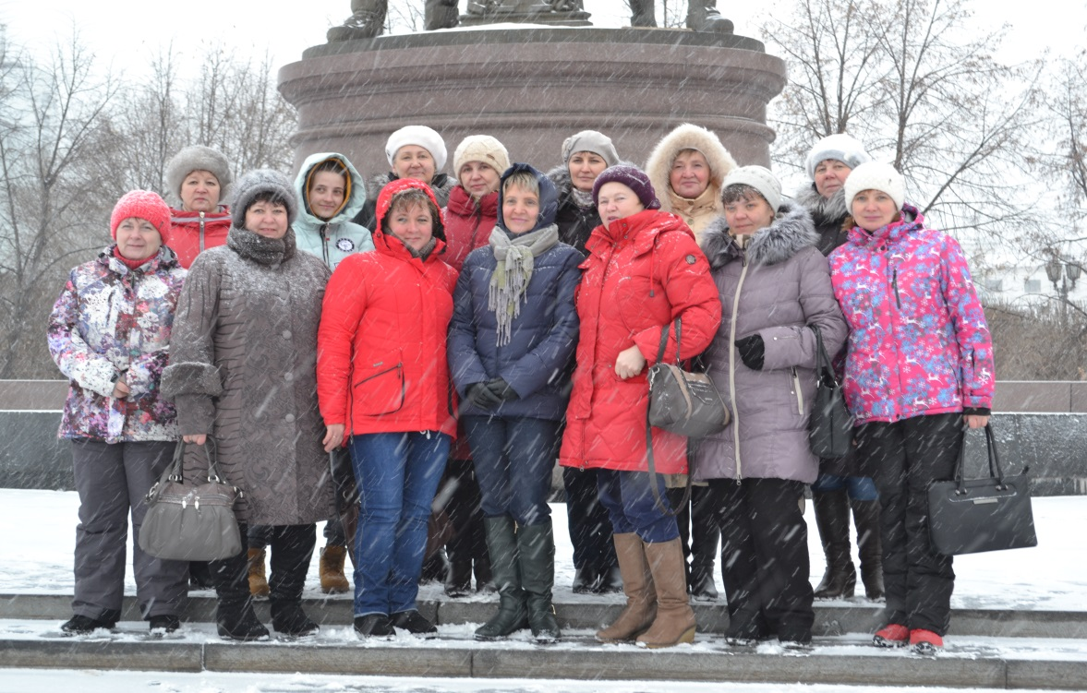
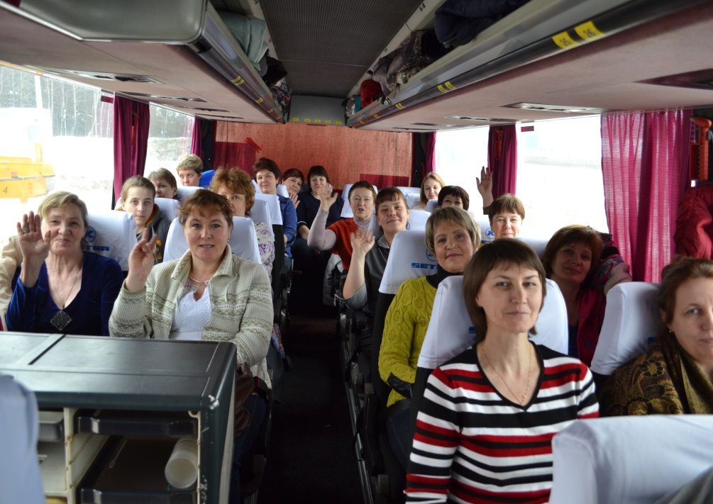
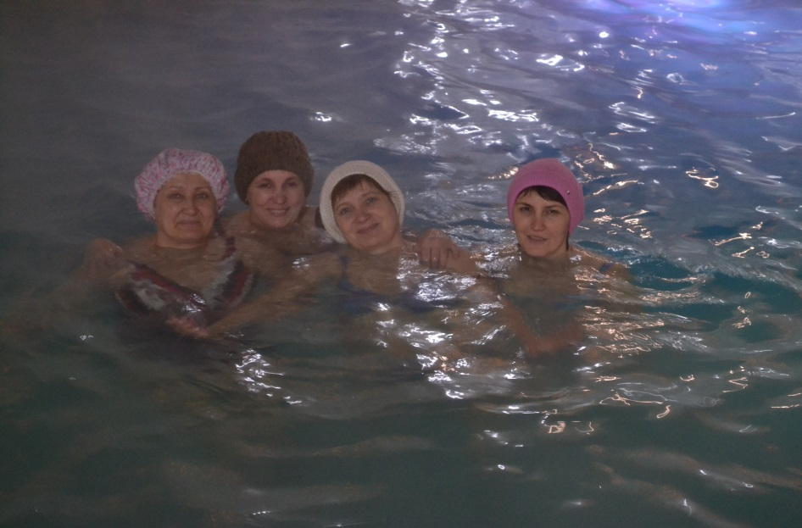
Путешествуй с профсоюзом
Автобусная поездка в г.Реж на горячие источники с экскурсией по
г. Екатеринбург ( февраль, 2017 г.)

Slide 8
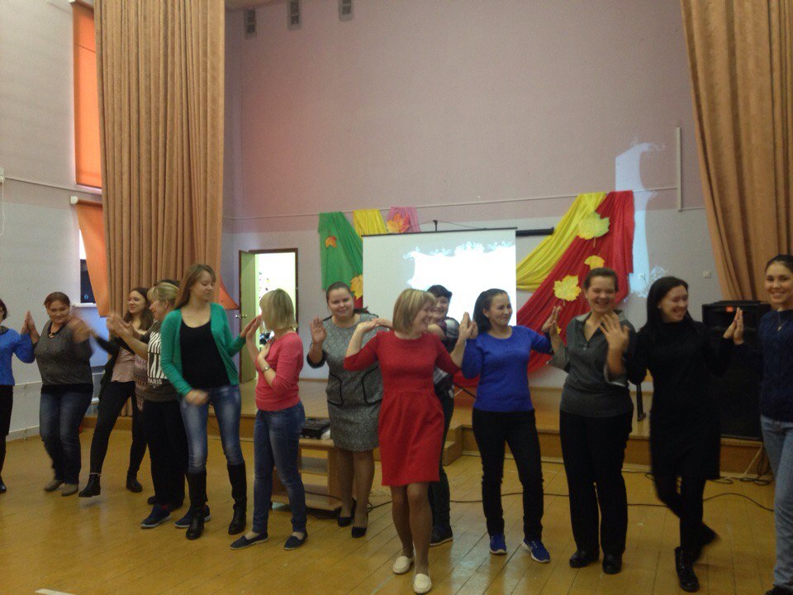
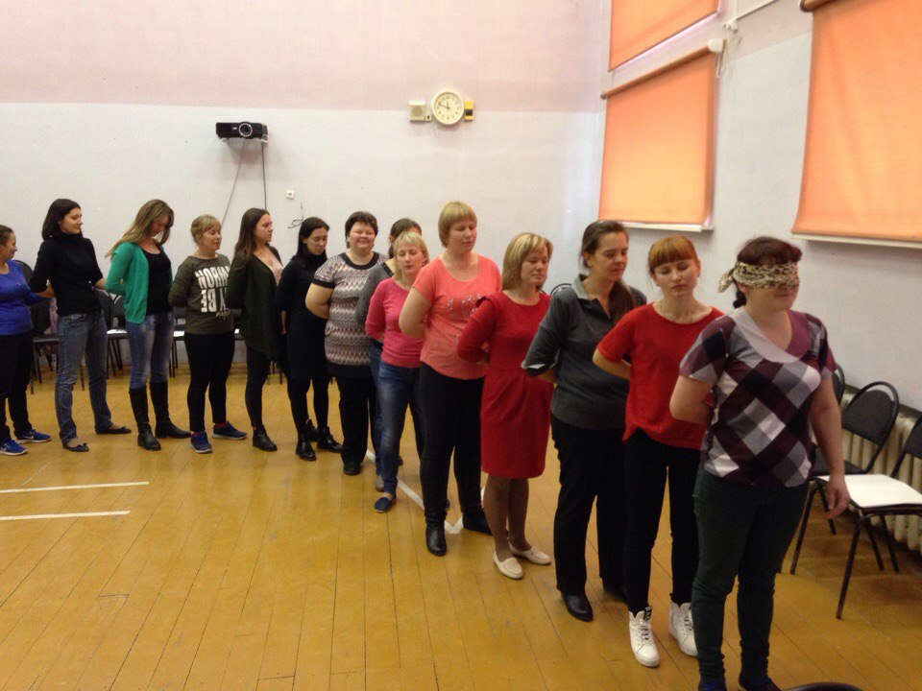
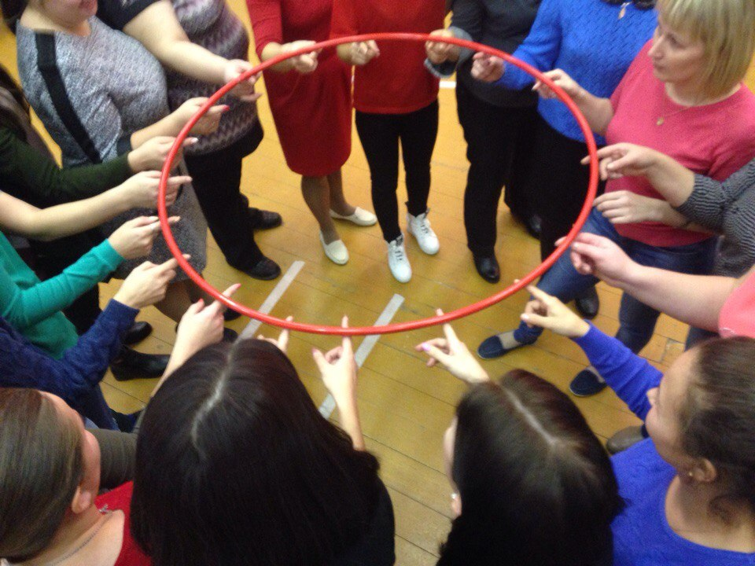
Тренинг «Веревочный курс» – для молодых педагогов с участием специалиста Крайкома профсоюза – главного специалиста по информационной работе и молодежной политике, связям с общественностью – Монзиной Натальей Вячеславовной
Участники тренинга
образовательных
организаций района

Slide 9
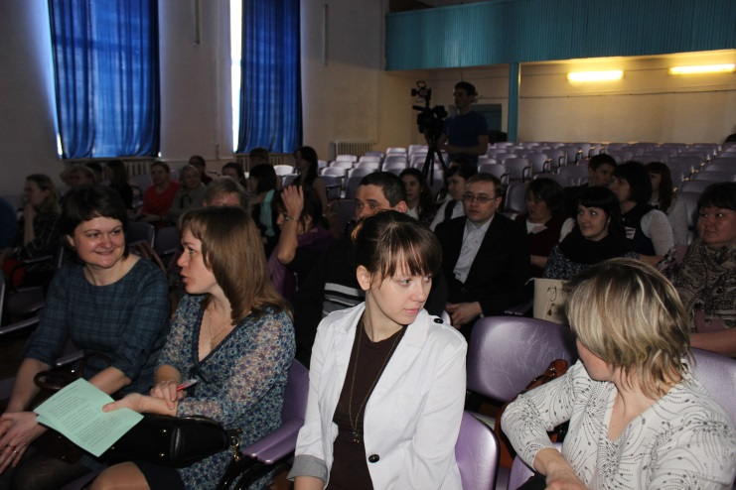
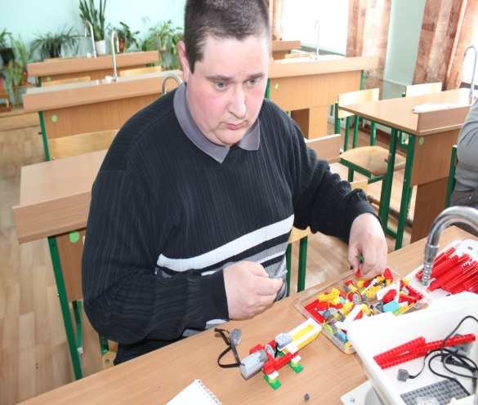
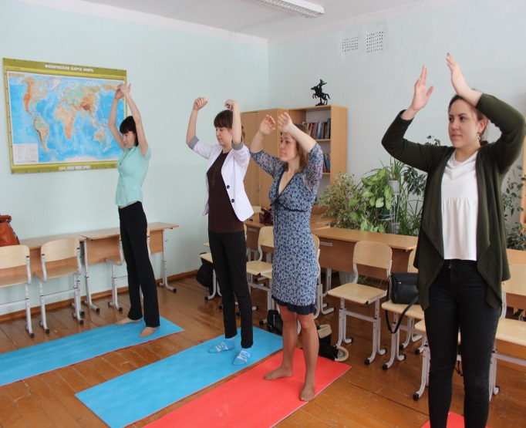
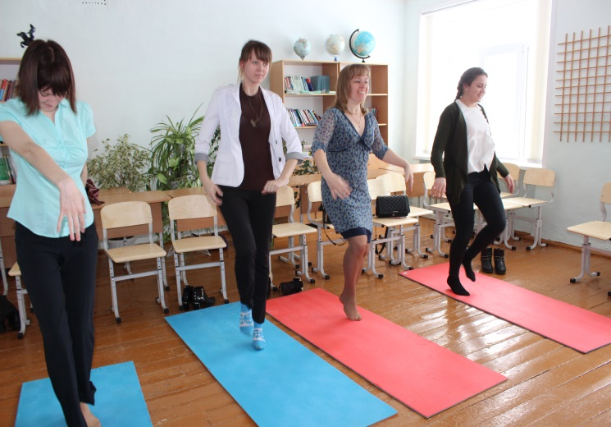
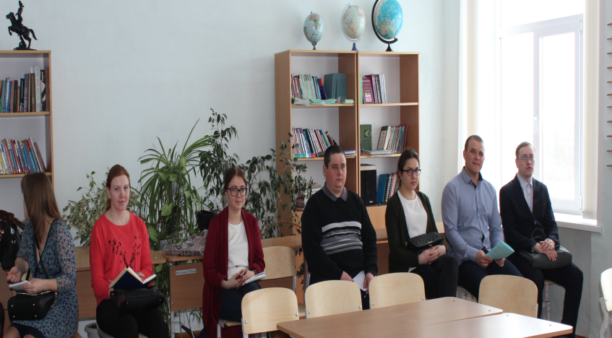
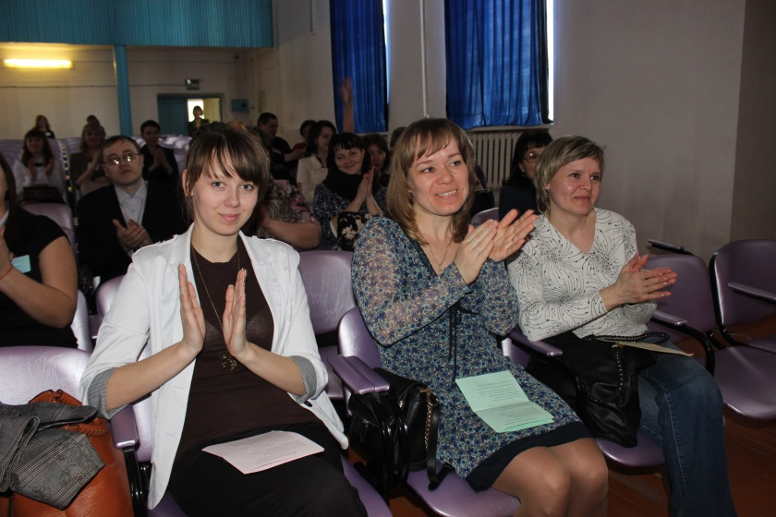
Форум молодых на базе
Кунгурского района

Slide 10

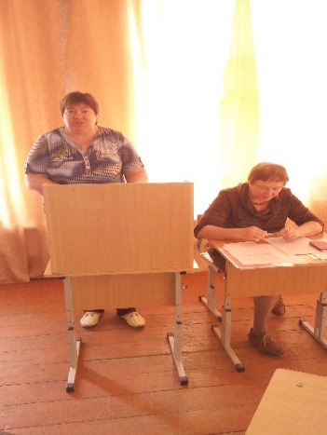
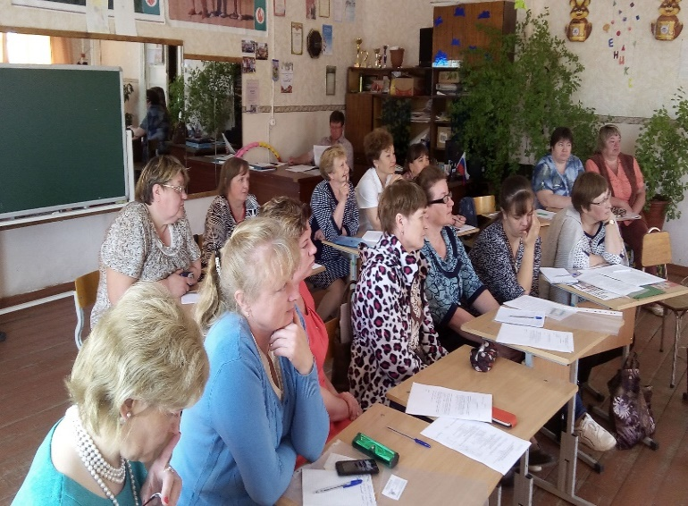

Пленум РК профсоюза (июнь, 2017г.) по теме:
Об организации информационной работы Кишертской РТО профсоюза в современных условиях»
Известный политик Бенджамин Дизраэли, сказал: «Наибольшего успеха добивается тот, кто владеет лучшей информацией».
Владеть информацией и уметь донести её до каждого члена коллектива, члена профсоюзной организации – вот главная задача профсоюза, над которой в ближайшем будущем предстоит работать и учиться новым информационным технологиям.
О
«О возможности использования наглядной агитации в повышении имиджа первичной профсоюзной организации.»
- Выступление председателя ППО МБОУ « Кишертская СОШ» – Редькиной Л.Ю.

Slide 11
«О состоянии информационной работы в профсоюзе и путях повышения её эффективности в современных условиях».
ПЛЕНУМ РК профсоюза ПОСТАНОВЛЯЕТ:
Утвердить план мероприятий «Год профсоюзного PR-движения 2017»
7 | Принять участие в эстафете-приветствии территориальных Советов молодых педагогов, посвященной началу учебного года « Вместе в новый учебный год!» ( в группе В Контакте) | сентябрь | Председатель Совета молодых педагогов
8 | Принять участие в совместном проекте с еженедельником «Профсоюзный курьер и туристическим оператором «Пермский Центр отдыха и туризма» - конкурсе среди работников образования «Потому что я – лидер!» | Май – октябрь | Председатели ППО
9 | Обновление электронной базы с адресами первичных профсоюзных организаций и их председателей | В теч.года | Ермакова Т.Н.
10 | Проведение профсоюзных собраний с единой повесткой дня по теме: «О состоянии информационной работы по выполнению решений июньского Пленума профсоюза,2017 года» | до 01.12. 2017г. | Председатели ППО
11 | Принять участие в конкурсе агитбригад на базе Суксунского района | Октябрь-ноябрь | Редькина Л.Ю. Ермакова Т.Н.
12 | Взаимодействие с институтами гражданского общества на различных площадках | В теч.года | Ермакова Т.Н.
13 | Разработать и утвердить Положение о Конкурсе профсоюзного плаката | Январь 2018г. | Члены Президиума Шистерова С.Н.
14 | Подвести итоги « Года профсоюзного PR- движения 2017» | Февраль 2018г. | Ермакова Т.Н. Заседание Президиума
№ п/п | Мероприятие | Срок | Ответственные
1 | Принять участие в размещении материалов на сайте Крайкома профсоюза в разделе «О нас» в рамках «Года профсоюзного PR-движения 2017» | В теч. года | Попова Н.Г. Ермакова Т.Н.
2 | Провести мониторинг состояния информационной работы в первичных профсоюзных организациях по исполнению решений Пленума (июнь,2017года) | Ноябрь-декабрь | Лебедева Л.Ю.- член Президиума
3 | Информационное наполнение сайта, группы В Контакте «Совет молодых педагогов Пермского края» | В теч. года | Попова Н.Г., председатель Совета молодых педагогов
4 | Освещение мероприятий, проводимых райкомом, первичными профсоюзными организациями в газетах Сылвенские Зори», «профсоюзный Курьер» | В теч. года | Ермакова Т.Н. Председатели ППО
5 | Продолжение работы по созданию страниц профсоюзной организации на сайтах ОО, УМУ | до 01.12. 2017г. | Председатели ППО, Руководители ОО,Ермакова Т.Н. Попова Н.г.
6 | Принять участие в объявленных интернет-конкурсах для педагогических работников пермского края В Контакте | В теч. года | Председатели ППО, ответственные за информационную работу

Slide 12
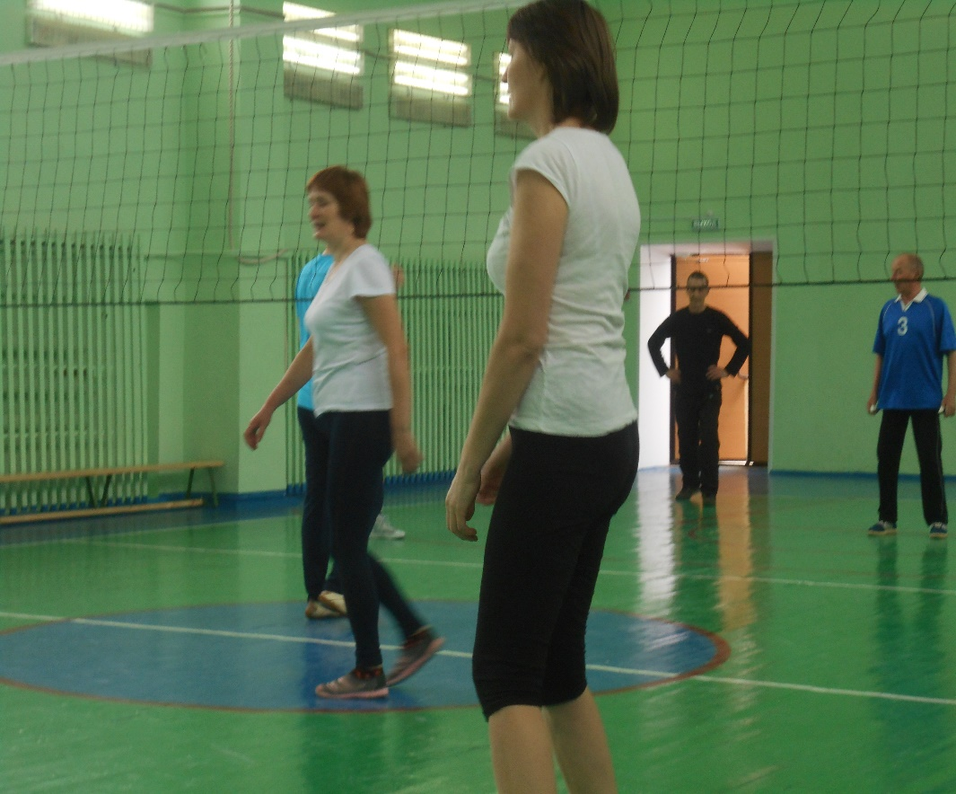
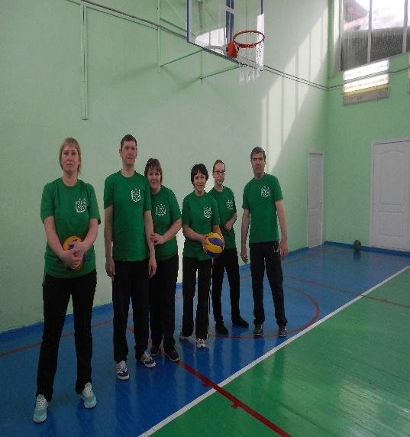
ИТОГИ Спартакиады 2016-2017 уч.год
Наименование ОО | Место
МБОУ «Посадская СОШ» | I
МБОУ «Кишертская СОШ" | II
МКОУ «Посадская ОШИ для обучающихся с ОВЗ» | III
МБОУ «Осинцевская СОШ» | IV
Управление муниципальными учреждениями | V
МБОУ «Шумковская ООШ» | VI
МБОУ «Кордонская СОШ» ; МКДОУ «Посадский д/с № 6» | VII
Игры по волейболу : объединенная команда Управления муниципальными учреждениями – МБОУ «Посадская СОШ» Команда МБОУ «Осинцевская СОШ»

Slide 13
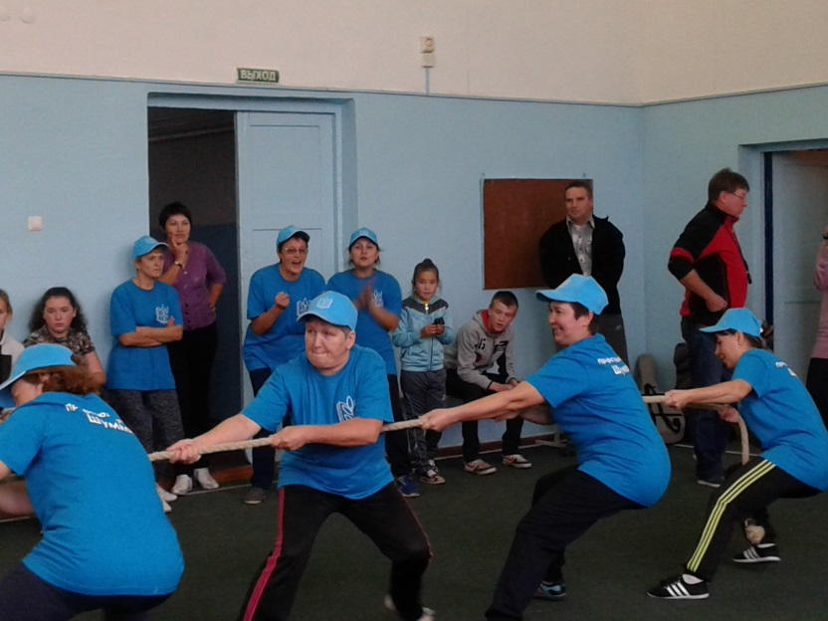
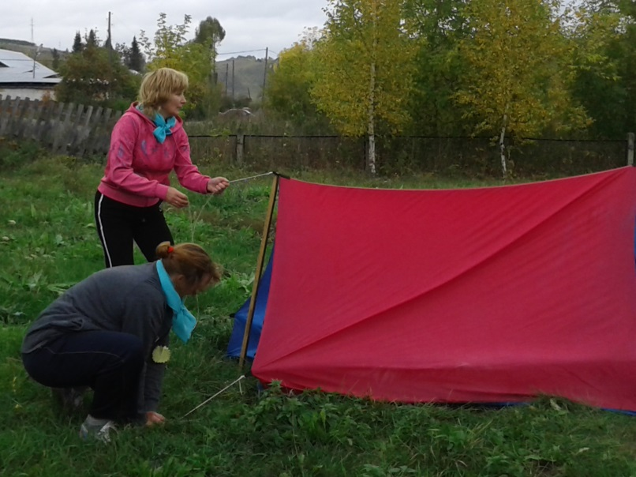
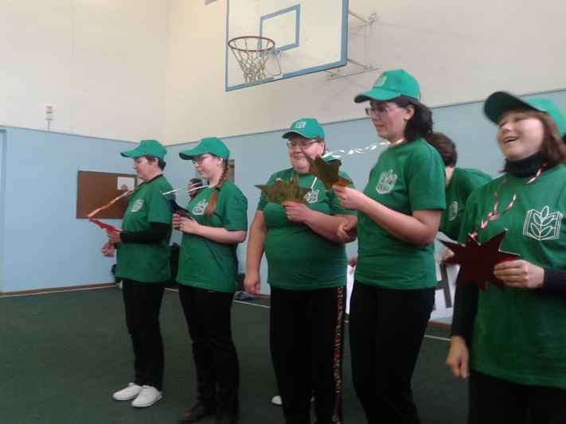
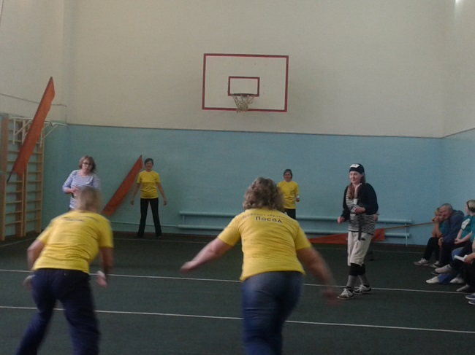
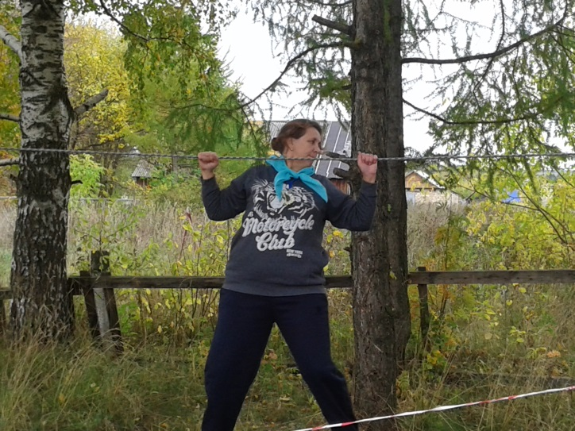
Туристический слет на базе МБОУ «Посадская СОШ»
Установка палатки
(Команда УМУ)
Перетягивание каната
Шумковская ООШ
в
На «Переправе» - Гилева А.И. ( команда УМУ)
В
« Визитка » – команда МБОУ «Осинцевская СОШ»
« Вышибало» – команды Посада

Slide 14
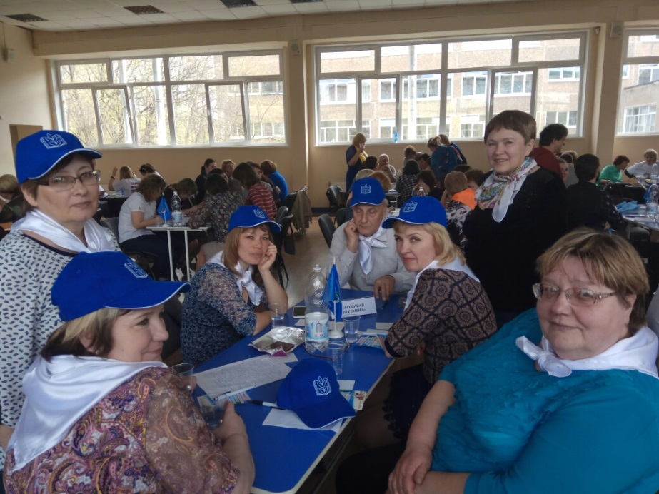
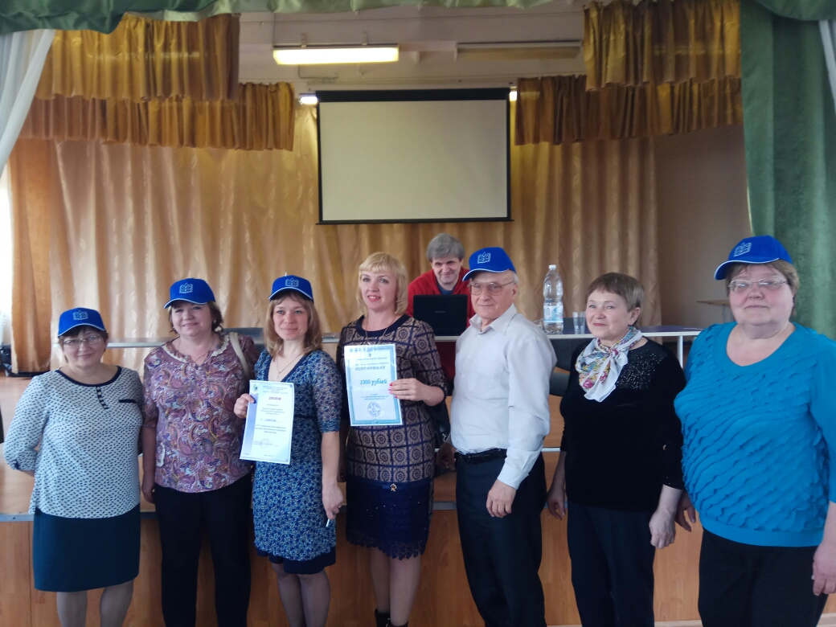
Интеллектуальная игра г.Пермь сборная команда Кишертского района
Участники команды: МКОУ «Посадская ОШИ для обучающихся с ОВЗ»,
МБОУ «Кишертская СОШ»,
МБОУ «Осинцевская СОШ»

Slide 15

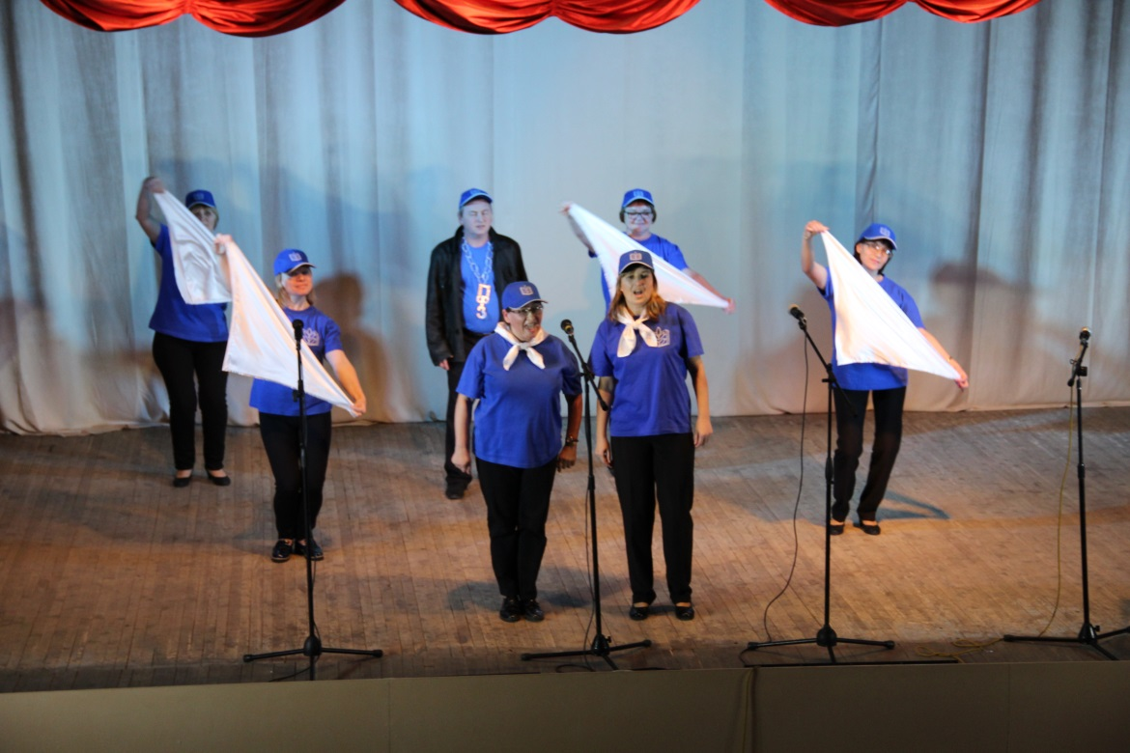
2017 2017
ГИМН АГИТБРИГАДЫ
( на музыку: « Команда молодости нашей,
команда без которой нам не жить…)
– слова Г.Н.Зуева ( МБОУ «Кишертская СОШ»)
1. В единстве наша сила- каждый знает,
И в мире нет прочнее этих уз,
Поскольку нас навек объединяет
Идейный вдохновитель - профсоюз.
2.С трибун высоких смело выступаем
И не скрываем никаких проблем.
Коллег своих всегда мы защищаем,
Поддержку мы оказываем всем
Припев:
Агитбригада – монолит,
И нас ничто не разлучит.
В нас профсоюз вселил надежду,
Он всех в любое время защитит.

Slide 16
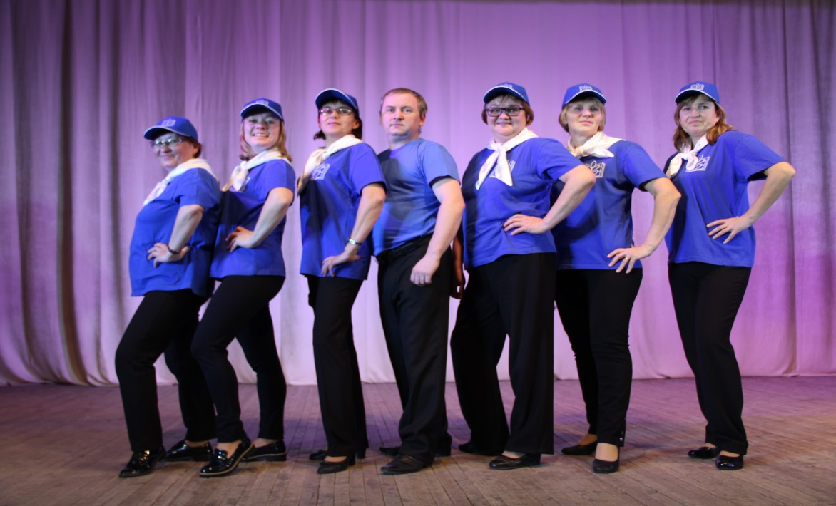
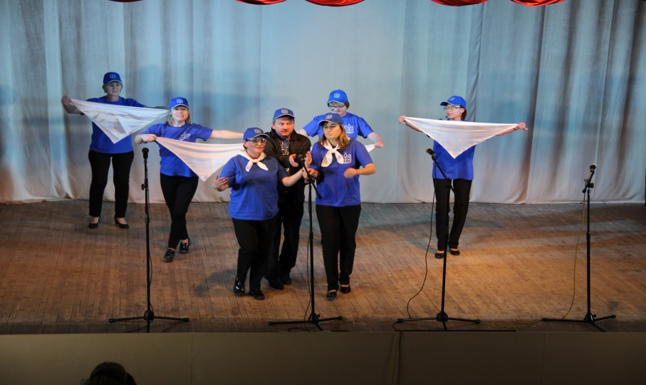
Представительство РТО профсоюза в мероприятиях краевого и межрайонного уровней
Межрайонный Конкурс агитбригад п.Суксун - I место Кишертский район

Slide 17
Итоги финансового года 2017
Всего поступило профсоюзных взносов – 327199 руб. (70 % )
35% 163 599,50 руб. – П П О
35% 163 599,50 руб. - Р Т О
30% 142 080 руб. – Крайком профсоюза (возврат денежных средств - 45 520 руб. )
Оказание материальной помощи – 15 000 руб. ( 14 человек – РК профсоюза совместно с ППО)
Иные мероприятия - 202 536 руб.

Slide 18
Чем многочисленнее профсоюзная организация, тем она сильнее в решении уставных задач и представительских функций, тем больше финансовых возможностей для достижения поставленных целей и повышения уровня жизни членов профсоюза

Slide 19
БЛАГОДАРЮ ЗА ВНИМАНИЕ !
Публичный отчет-презентацию подготовила председатель Кишертской РТО профсоюза работников народного образования и науки РФ – Ермакова Т.Н.

